Slide 1


Evren YALÇIN
Tuba GÜLLÜ
Ali ÇALĞAN
Cem ŞENER

Slide 2
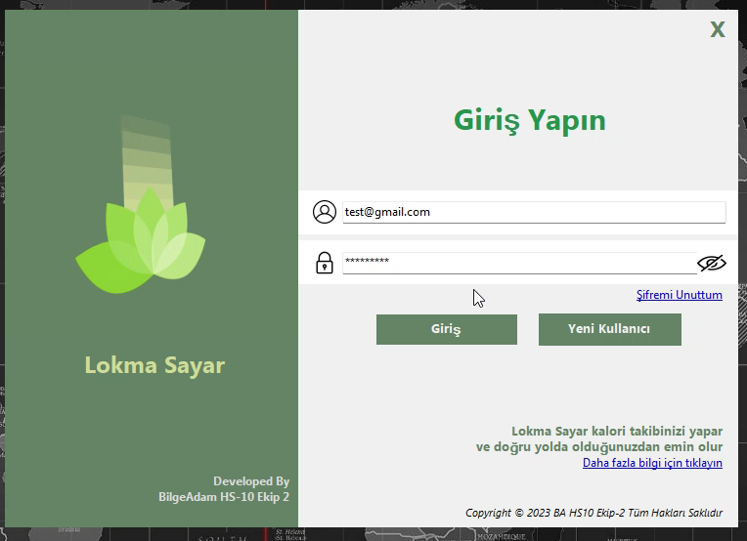
Lokma Sayar Nedir?
Yediğiniz öğünleri ve güncel kütlenizi hafızasında tutarak sizlerin en iyi formda kalması için yol gösterici kalori takip programıdır.

Slide 3
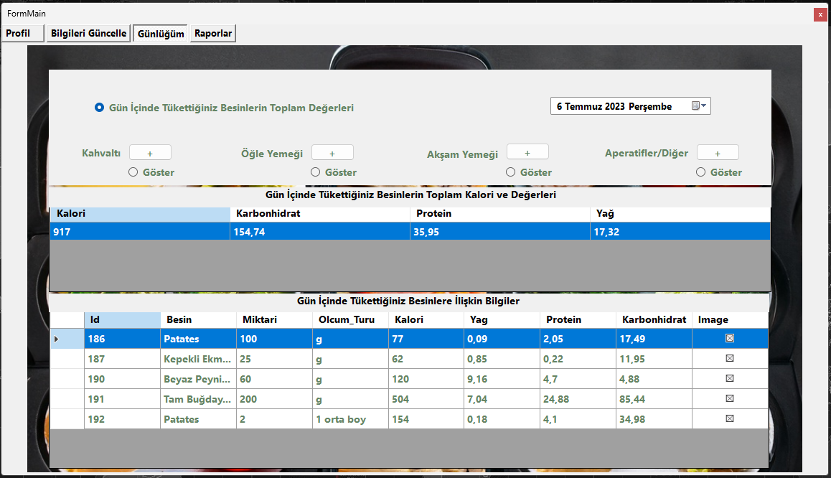

Slide 4
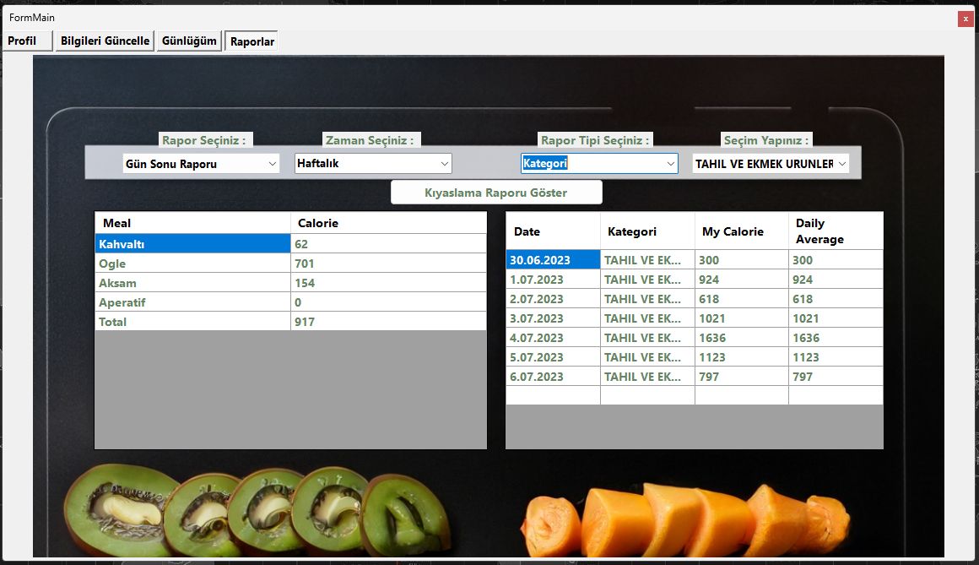

Slide 5
Sizin için …

Slide 6
1. Kullanıcı Dostu Tasarım
Bizzat kendi geliştiricileri tarafından test edildi.
Sizler için en optimum haline getirildi.

Slide 7
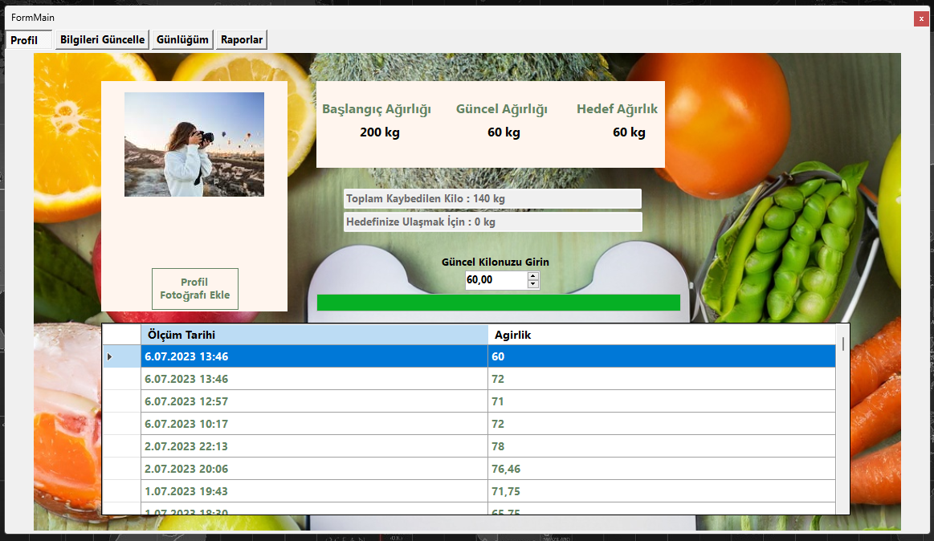
2. Güncel İlerleme Çizgisi

Slide 8
3. Farklı Varyasyonlarda Rapor

Slide 9
Peki Nasıl Faydalanabilirim?
Hemen kaydolun ve kendinizini en iyi hale getirmek için ilk adımı atın…

Slide 10
Teşekkürler…
Evren YALÇIN
Tuba GÜLLÜ
Ali ÇALĞAN
Cem ŞENER

